Slide 1


Slide 2




Опыт применения МИС для разработки стратегии инфекционной безопасности клиники
(на примере МИС qMS в клинике ТКМ ПСПбГМУ им. Павлова)
ПСПбГМУ им. И.П.Павлова
НИИДОГиТ им. Р.М. Горбачевой
Апрель 2023

Slide 3

НИИДОГиТ им. Р.М. Горбачевой
структурное подразделение ПСПбГМУ им. И.П. Павлова
основной вид деятельности – ТГСК при различных заболеваниях ~ 500/год
выполнено более 5500 ТГСК всех видов и категорий сложности
2,5 тыс. пациентов в год (6,5 тыс. госпитализаций, около 30 тыс. амбулаторных визитов)
28 клинических подразделений в 4 корпусах
- ТГСК выполняется и в других клиниках Университета
МИС «qMS»
- Полнофункциональная с 2014 года
- В системе содержатся сведения о более 4100 ТКМ.
- Внутри системы создан и функционирует госпитальный регистр ТКМ.
- Формируется отчетность по трансплантационной активности клиники.

Slide 4
Инфекционный контроль
Инфекции – одна из 3 основных причин смерти пациентов после ТКМ (трансплантации костного мозга)
Большинство пациентов клиники находятся в состоянии иммунного дефицита
Микробная резистентность к препаратам требует регулярного уточнения/смены подходов к терапии, профилактике, диагностики
Возможности лабораторной службы расширяются
Со временем меняются взгляды на значение клинических проявлений, на источники инфекции
Доказательная медицина требует доказательств
Проблемы:
Огромное количество исследований, которые невозможно обработать вручную (скорость обработки VS актуальность)
Формулы, используемые для хирургических стационаров не применимы.
Большой спектр клинических ситуаций ( нет однотипного процесса)
Большой спектр факторов, влияющих на исход
Некоторые навыки и понимание процесса приходят только с опытом, т.е. в процессе работы с системой. Это значит, что первоначальный этап содержит много плохо употребимых данных.
2014-2022 гг.
8,5 тыс. пациентов
Более 230 тыс. посевов
Более 9000 ЦВК
Более 4000 ТКМ
Около 3000 исследований БАЛ
Более 200 тыс. КАК

Slide 5
Задачи
Оценить эпидемиологическую обстановку в клинике
Найти подходы к оценке инфекционных осложнений у разных категорий больных
Создать линейку графических отображений с возможностью обновления данных (отчетность, контроль качества)
Найти механизмы оценки: было/стало хуже/лучше
Разработать инструментарий, значимый для клинических специалистов
Создана инфекционная группа, определены направления деятельности (отчетность, клиника, наука)
Определены источники данных в МИС для автоматизированной отчетности
Результаты лабораторных исследований
Структурированные документы ( постановки и удаления ЦВК, протокол ТКМ, предтрансплантационный эпикриз, течение посттрансплантационного периода, Д+100, ежегодный статус)
Выгрузки с заранее определенной структурой (выполнены разработчиком qMS): ТКМ Регистр, Журнал бактериологического контроля ЦВК, Журнал БАЛ, КТ, микроорганизмы

Slide 6

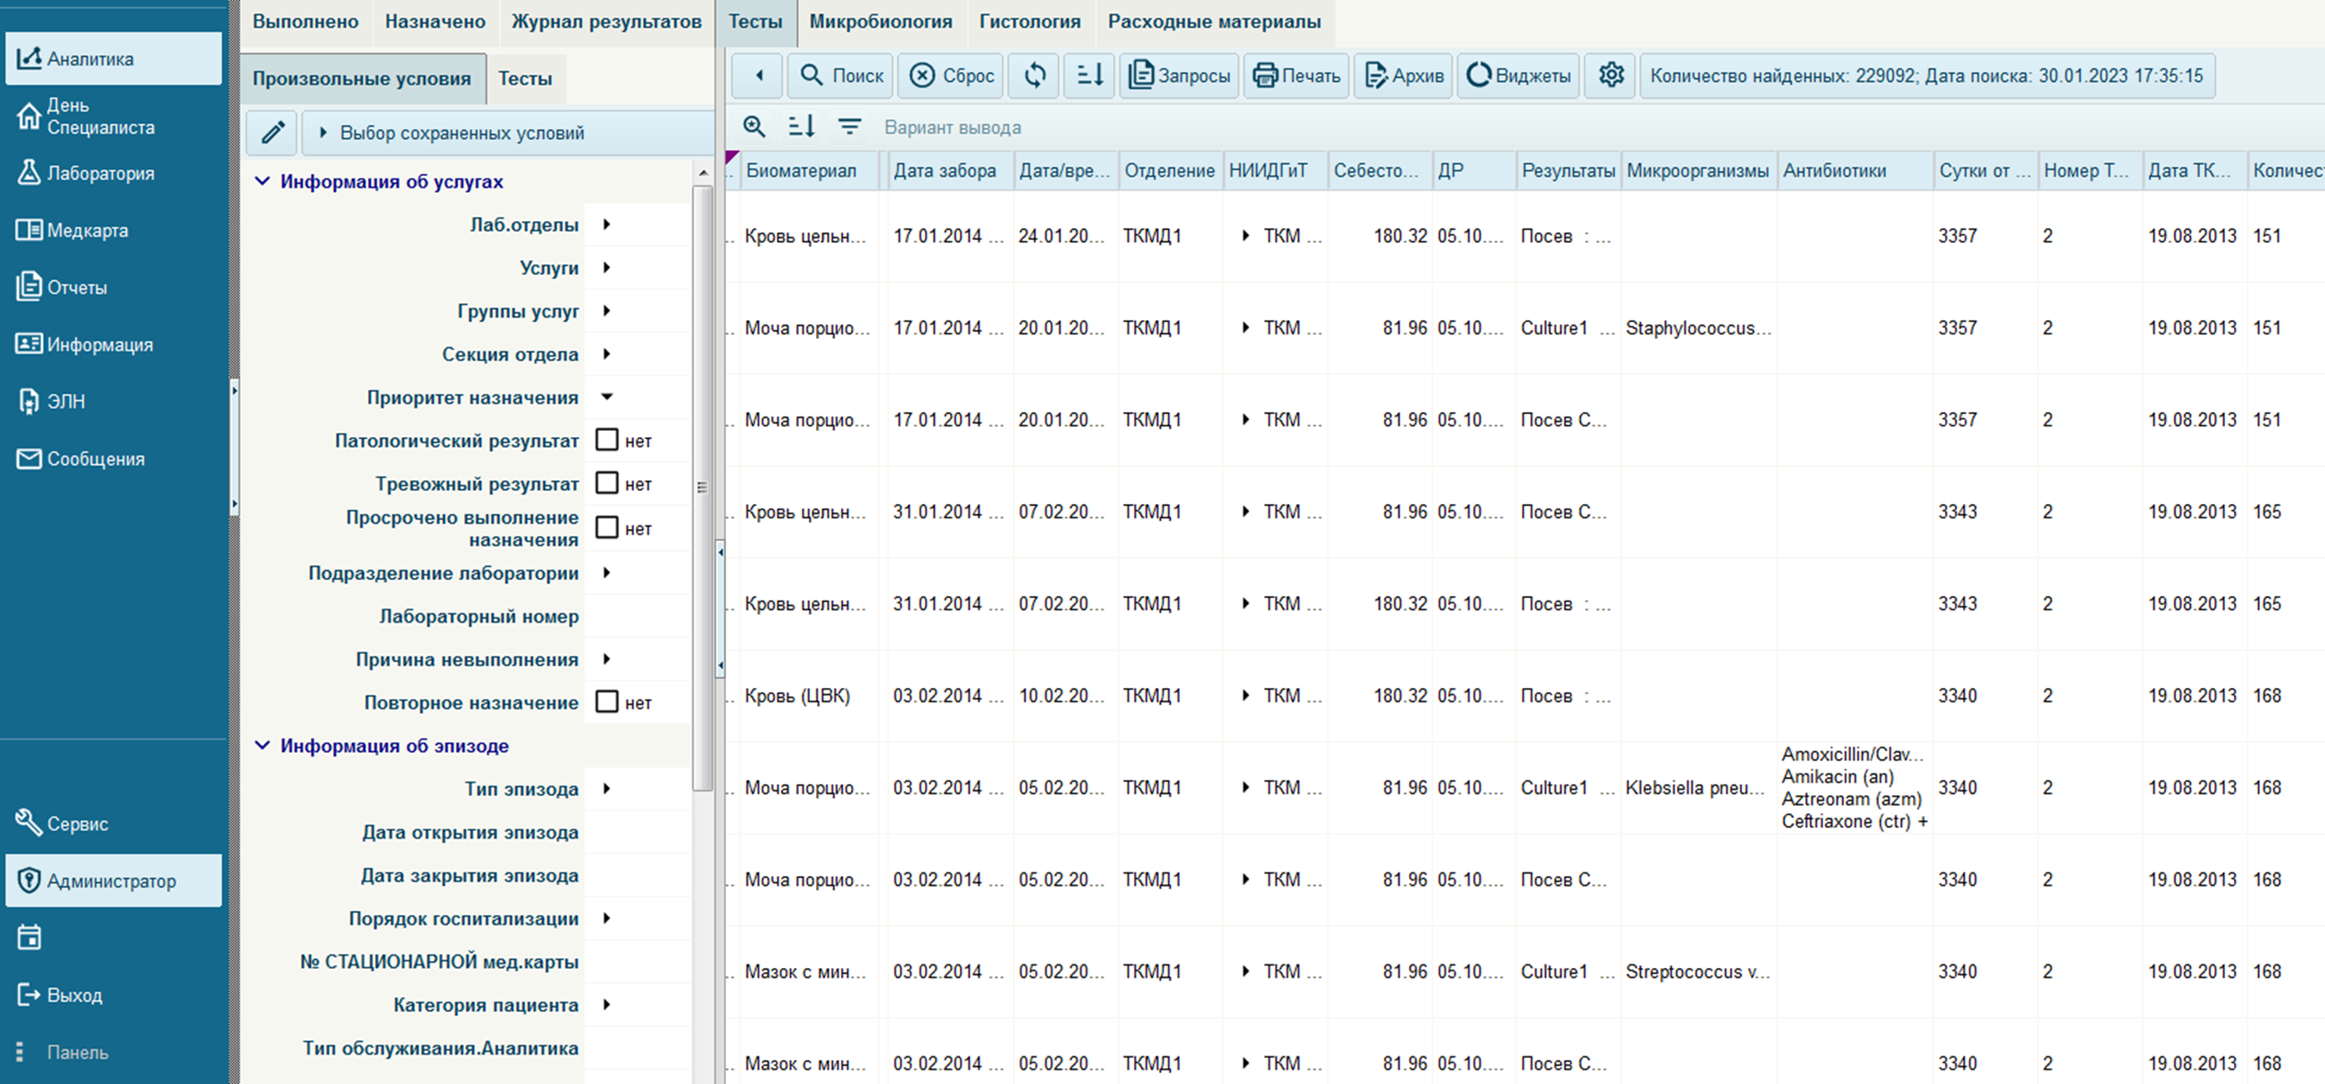
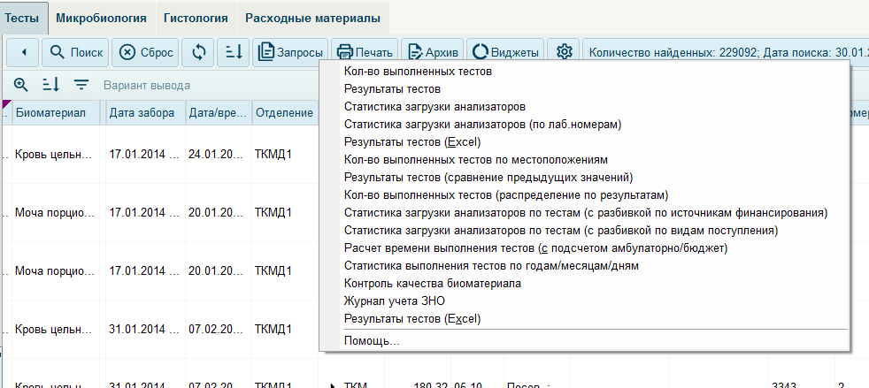
Доработка аналитических запросов
Добавлены маркеры времени относительно первой госпитализации в клинику, относительно ТКМ
Введены метки на пациенте «ТКМ в НИИДГ»
В единую таблицу сведены параметры и результаты тестов
В системе существуют варианты отчетов, которыми в большей степени пользуются лаборатория и эпидемиологии

Slide 7
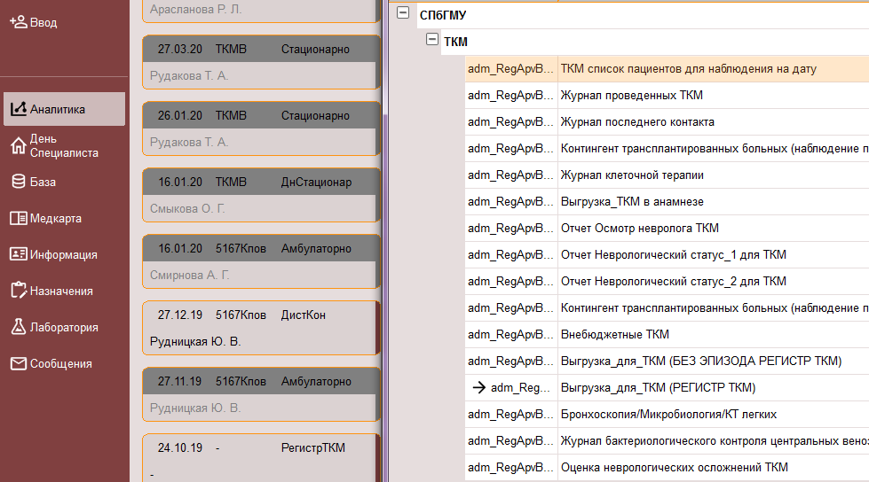
Выгрузки с заранее определенной структурой
Эти отчеты выполнены разработчиком.
ТКМ Регистр
Журнал бактериологического контроля ЦВК
Журнал БАЛ, КТ, микроорганизмы (исследование содержимого бронхиального дерева)
Эти выгрузки формируются из данных структурированных документов и результатов исследований (Посевы, ПЦР, КТ)

Slide 8
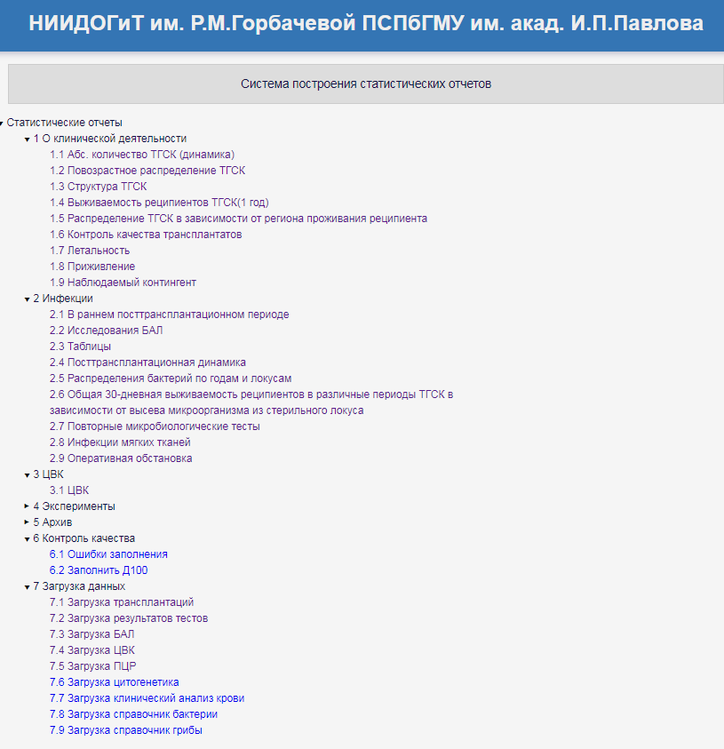
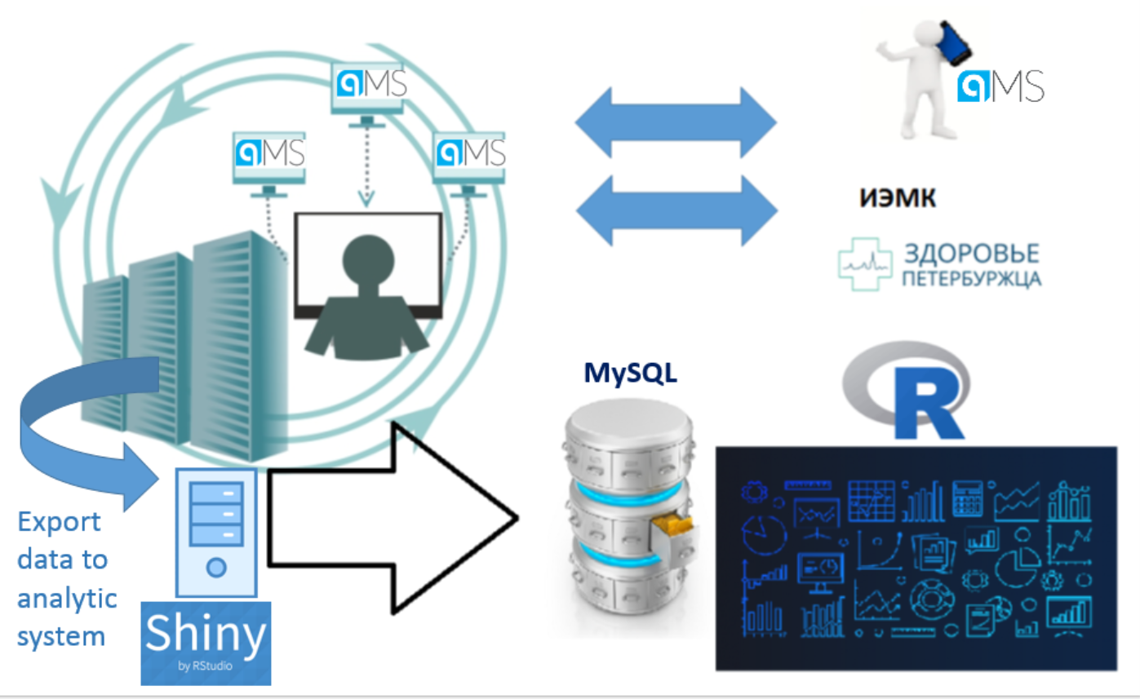
Взаимодействие МИС клиники, систем хранения данных и системы построения статистических отчетов НИИДОГиТ им. Р.М. Горбачевой ПСПбГМУ им. И.П.Павлова
http://shinysrv.1spbgmu.ru/

Slide 9
Как бы выглядела таблица Excel - база данных исследования
Пациент | Характеристика пациента 1,2,3,4,5… | Событие 1,2,3,4,5.. | Характеристика события 1,2,3,4,5 | Время наступления события 1,2,3,4,5
1 | 1 | 1 | 1 | 8
2 | 0 | 1 | 2 | 12
3 | 1 | 1 | 2 | 6
4 | 0 | 0 | 4 | 7
5 | 1 | 0 | 1 | 3
Что задумано в начале реализации, только то и получишь.
Чтобы расширить исследование надо добирать данные
Большое время на сбор данных
Чтобы собрать данные по редким событиям нужен список пациентов, с которыми они произошли.
В процессе аналитики трудоемко вернуться к конкретному случаю
Есть вероятность потери или смещения данных
МИС:
- Можно выгрузить все данные нужного направления
- Испортил выгрузку – не беда, завтра она еще и дополнится новыми сведениями
- Не надо вручную приводить выгрузку к какому-то виду, это будет сделано программным путем
- Все данные могут быть идентифицированы на всех этапах
- МИС знает дату последнего контакта с пациентом , тяжесть его состояния, дату смерти (требует отдельного контроля)
- Формирование алгоритма займет около недели, но графики получаются за 1-2 минуты (в зависимости от сложности фильтрации)

Slide 10
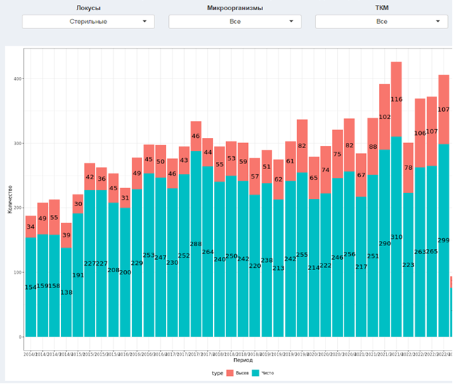
Ежеквартальная динамика высевов из стерильных локусов у пациентов НИИДОГиТ в 2014-2022гг.
Если появилась необходимость выполнить посев из стерильного локуса, значит были показания!
Данный график имеет фильтры :
ТКМ (да/нет, вид)
Локусы
Виды микроорганизмов
Временной промежуток
Возрастная группа
Группа диагнозов (в МИС есть справочник по морфологическим кодам)
Отделение, где находится пациент
Есть вариант графика в течение 1 года по месяцам
Результат: стало больше исследований, больше положительных высевов, фактическую частоту можно представить по всем группам
*Количество пациентов увеличивалось
Возможности лаборатории улучшались
Вводились диагностические протоколы.
** Результаты по отделениям помогают осознать локализацию проблемы
Фильтры возможны благодаря структурированным документам МИС !!!!!!

Slide 11
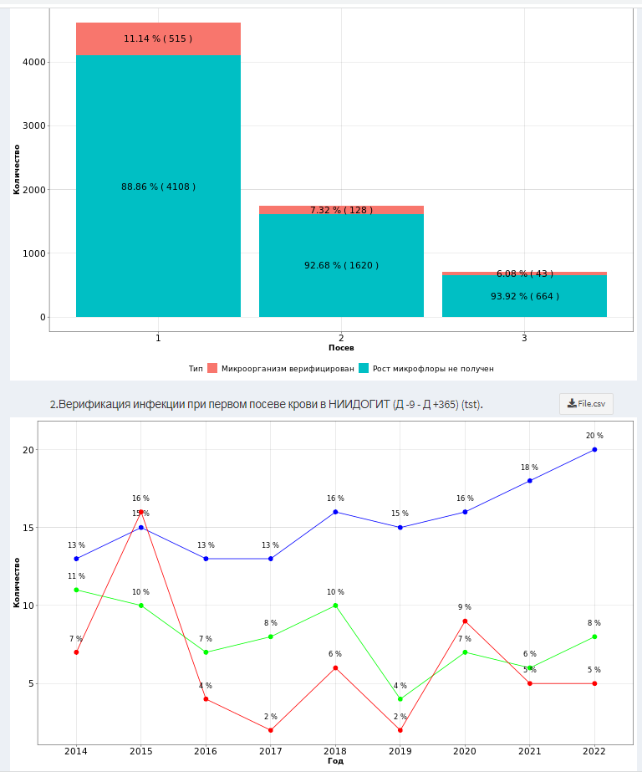
Частота верификации микроорганизма при подозрении на инфекцию кровотока при 3 первых исследованиях в 2014- 2022 гг.
Однако в динамике этот показатель менялся.
Только у 11% лихорадящих больных при первом посеве удалось верифицировать возбудитель.
Еще у 13% лихорадящих больных верификация возбудителя состоялась при втором и третьем посеве.
Увеличение доли верификации совпали с применением протоколов диагностики
Важность эмпирической терапии!!!
* Причиной лихорадки может быть вирус, иммунная реакция, бактерия, не подлежащая высеву и пр.

Slide 12
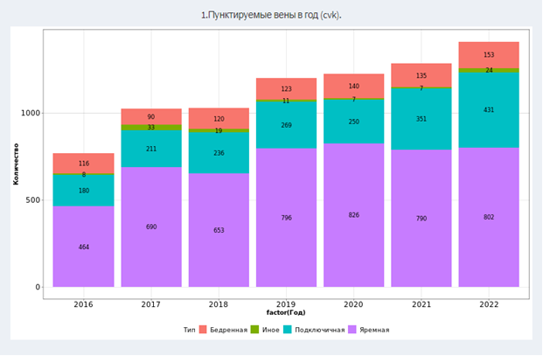
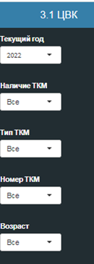
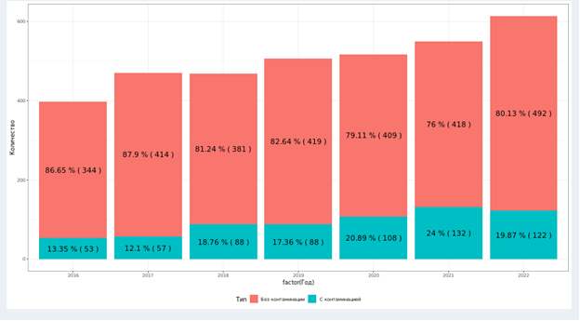
В МИС функционирует отчет
(Журнал бактериологического контроля ЦВК)
В 2022 году чуть более 1400 ЦВК (ЦВК №1 – 614)
Сведения собраны относительно протокола постановки ЦВК+ лабораторные данные + дата перевода в ОРИТ, дата смерти
Если с момента установки ЦВК (из протокола) была выявлена инфекция при посеве крови, крови из ЦВК, удаленного ЦВК, то такой катетер попадает в группу «контаминированных».
Визуально определяется увеличение доли “инфицированных катетеров”
Однако за данный период были приняты меры по увеличению вероятности выявления возбудителя:
протокол диагностики
улучшение материальной базы и расширение методов лаборатории
*Эволюция внутрибольничной флоры
ЦВК№1

Slide 13
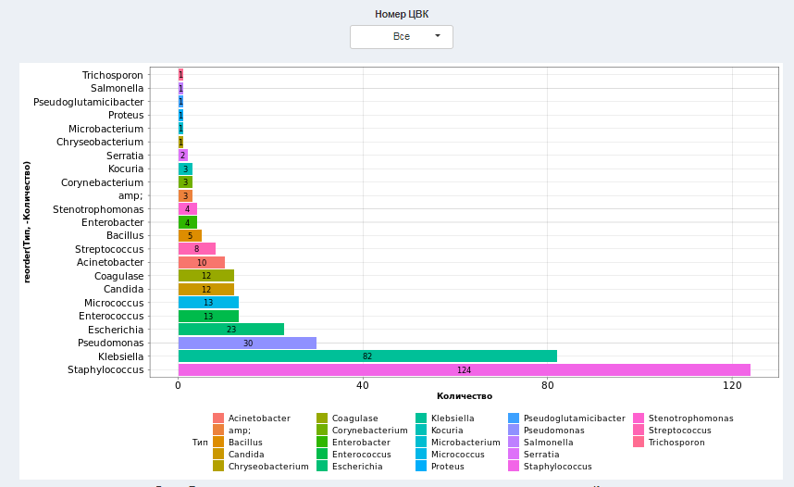
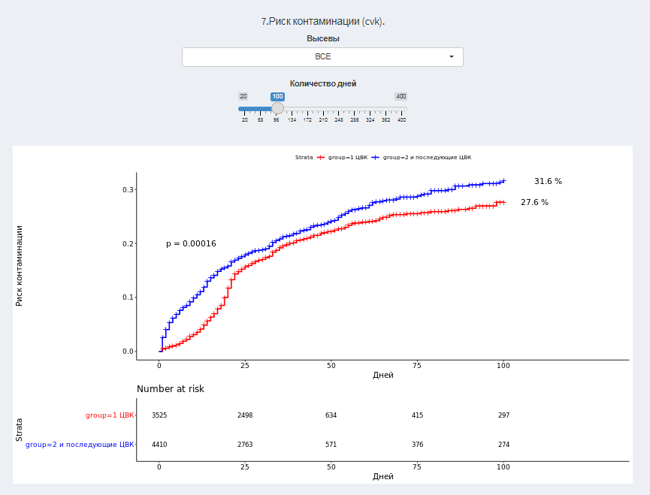
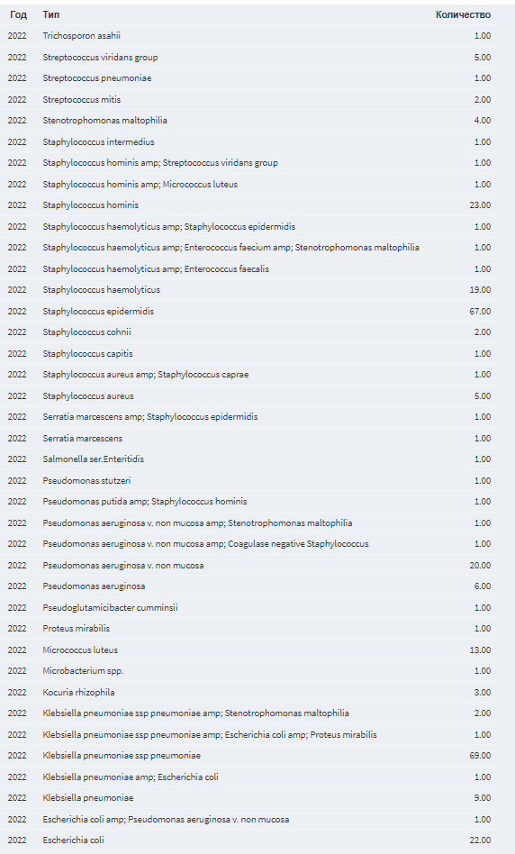
Микробиологический спектр
Кумулятивная частота высевов микроорганизмов
из крови и удаленного ЦВК в первые 100 дней эксплуатации 2016-2022гг.
Уточнение:
Данный график подлежит фильтрации по временному периоду, микроорганизму, ТКМ, возрастной группе.

Slide 14
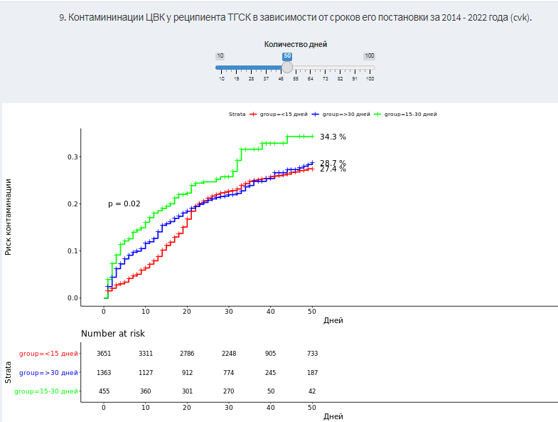
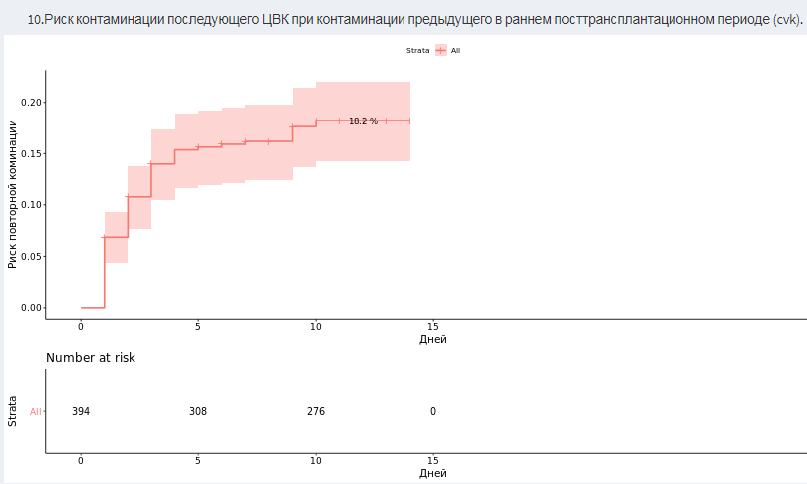
Попробуем ответить на вопросы в условиях реальной практики
Нужно ли менять ЦВК перед ТКМ, если он уже есть?
Риски контаминации ЦВК, установленного более ,
чем за месяц до ТКМ не отличаются от нового ЦВК
Риск контаминации ЦВК, установленного за 2-4 недели выше на 5,6%
Если сменить ЦВК, то в следующем катетере будет высев той же бактерии?
Если сменить ЦВК на новый, то у 4 из 5 пациентов высевы выявленного микроорганизма прекратятся

Slide 15
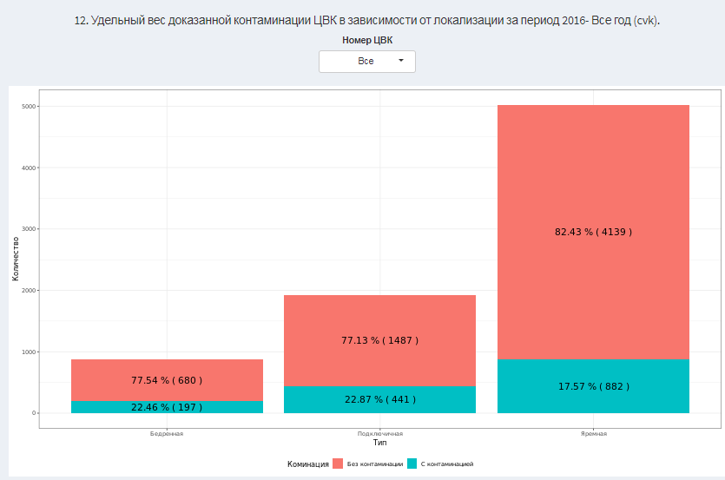
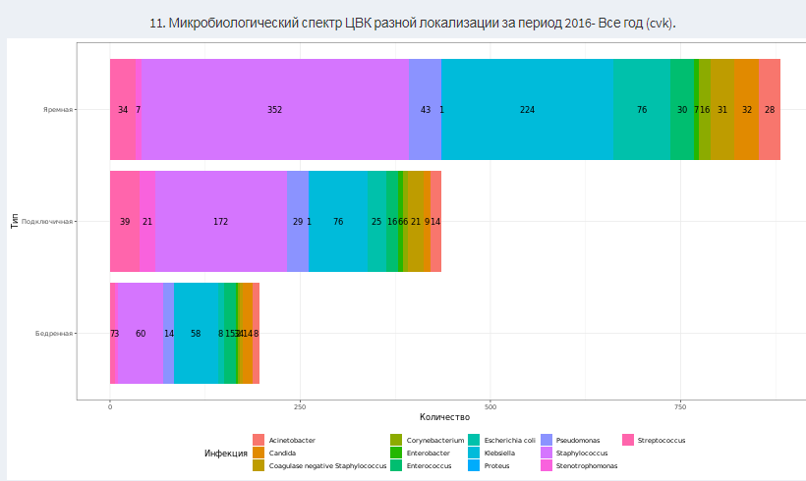
Правда ли, что бедренный катетер – дополнительный риск инфекции?
Частота контаминации бедренного катетера не отличается от подключичного
При посеве крови из бедренного катетера или удаленного катетера не было ни одного высева Stenotrophomonas

Slide 16
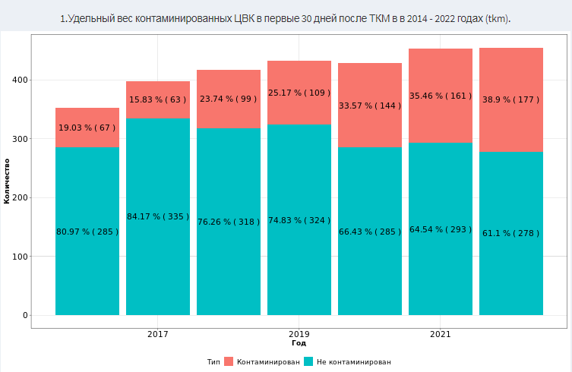
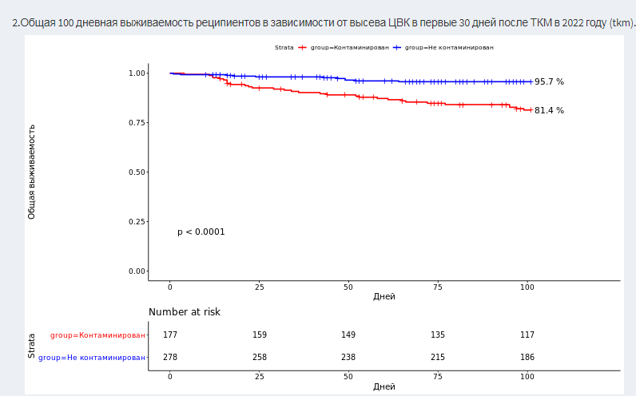
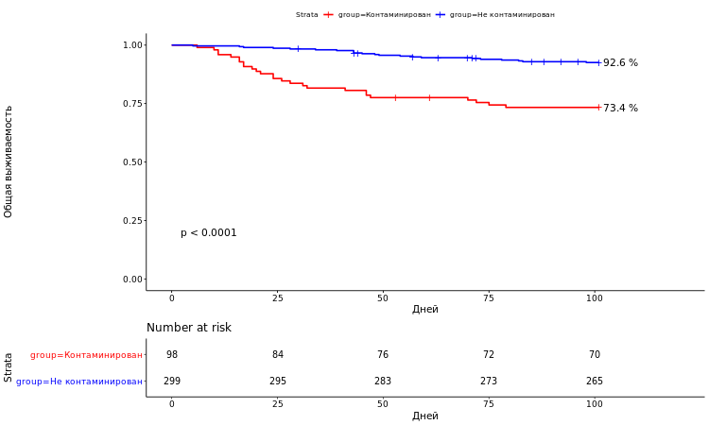
Другой взгляд. Выгрузка формируется в разрезе ТГСК
40% пациентов в раннем посттрансплантационном периоде (до Д+30) в 2022 году имели верифицированную инфекцию кровотока, у некоторых категорий больных 50%
Общая 100 дневная выживаемость реципиентов в зависимости от высева ЦВК в первые 30 дней
после ТКМ в 2022 году
Верхняя кривая косвенно говорит о выявляемости микроорганизмов,
нижняя - о качестве лечебной тактики
2018 год
*Первые 30 ТКМ – приживается донорский костный мозг

Slide 17
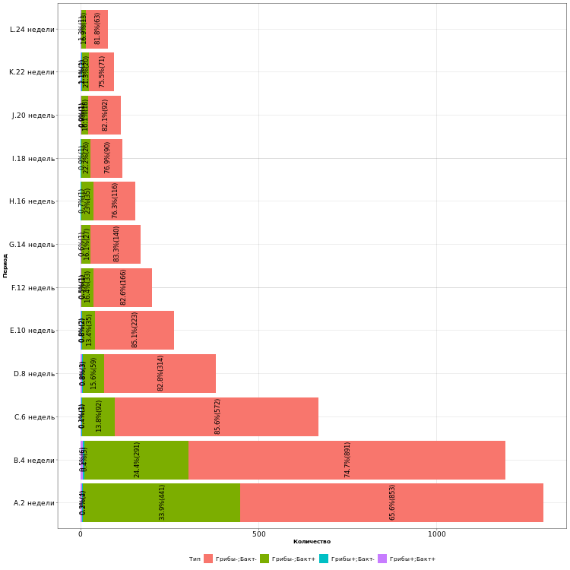
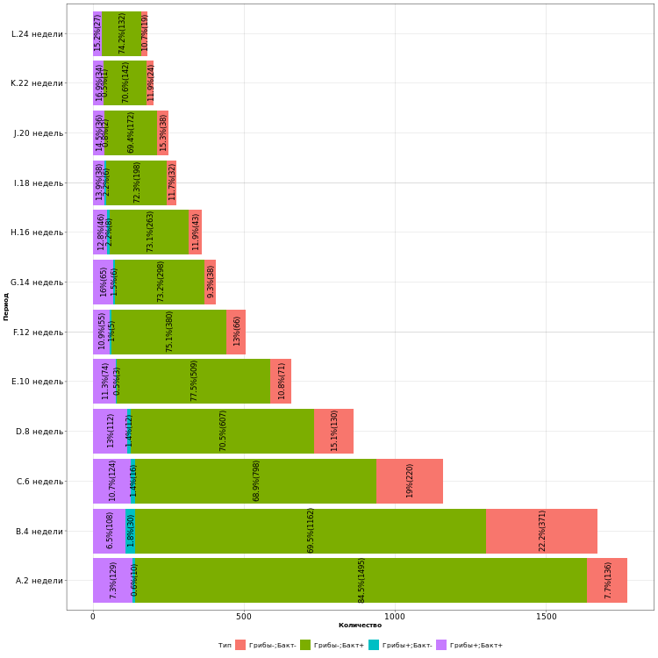
Динамика высевов бактерий и грибов в различные сроки после аллогенной ТГСК №1 (tst). *По просьбе ОРИТ
Период | Всего | Взрослые | Дети | Гаплоидентичные | Неродственные | Родственные | Алло | Ауто
1-2 нед. | 2063.00 | 1208.00 | 856.00 | 482.00 | 556.00 | 462.00 | 1300.00 | 761.00
Стерильные локусы ( n=1300)
Нестерильные локусы (n=1770)
Для каждого посева были показания
недостаточное развитие технологий для выявления инфектанта?
вирусные инфекции?
лихорадки иммунного происхождения?
Эти графики имеют фильтры по:
- виду ТКМ
- возрастной группе
- группе диагноза
- виду бактерии
- временному периоду

Slide 18
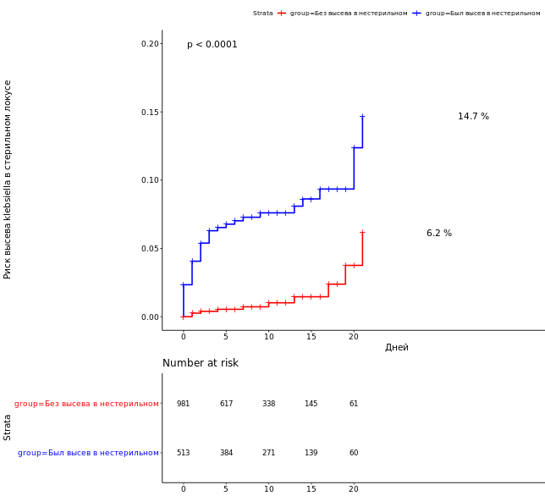
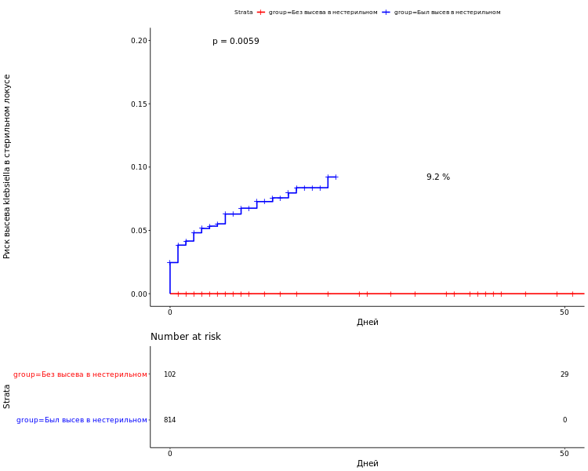
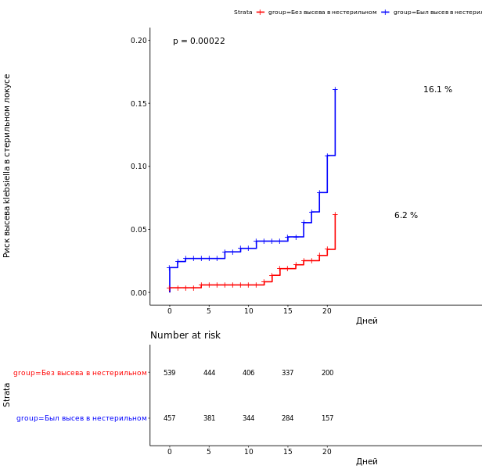
Риск контаминации стерильных локусов у реципиентов ТГСК с носительством Klebsiella
(в течение 21 дня от выявления колонизации) (tst).
Фильтр ограничивает время выявления Klebsiella pneumoniaе днями Д+1 до Д+30
Период цитопении.
Мониторинг: Посев нестерильных локусов
Посев из стерильных локусов - по показаниям
Риск выявления клебсиеллезного сепсиса в 2,4-2,6 раза выше у носителей
В отсутствие временных рамок дата оценки нестерильного локуса чаще всего оказывается в до трансплантационном периоде. Синяя кривая недостаточно характеризует ситуацию. А красная показывает, что если пациент не имел в нестерильном локусе бактерию, то и бактериемии нет.
Фильтр ограничивает время выявления Klebsiella pneumoniaе днями Д+31 до Д+100

Slide 19
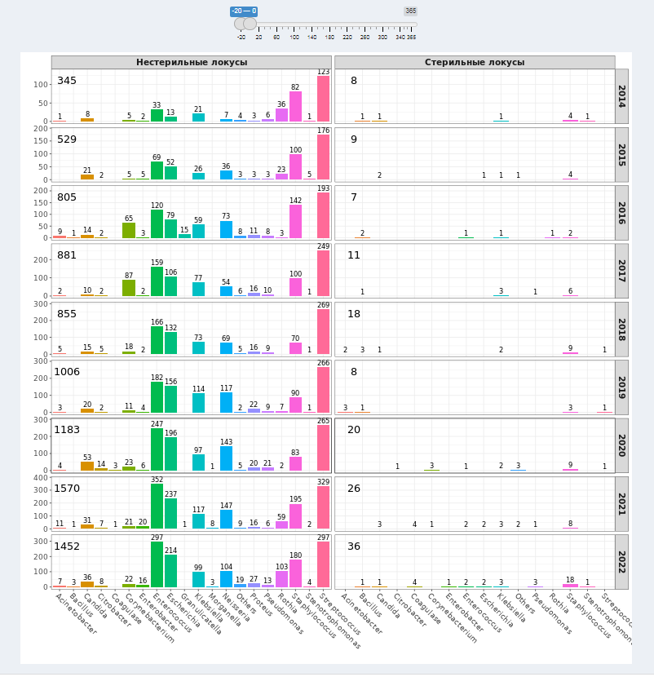
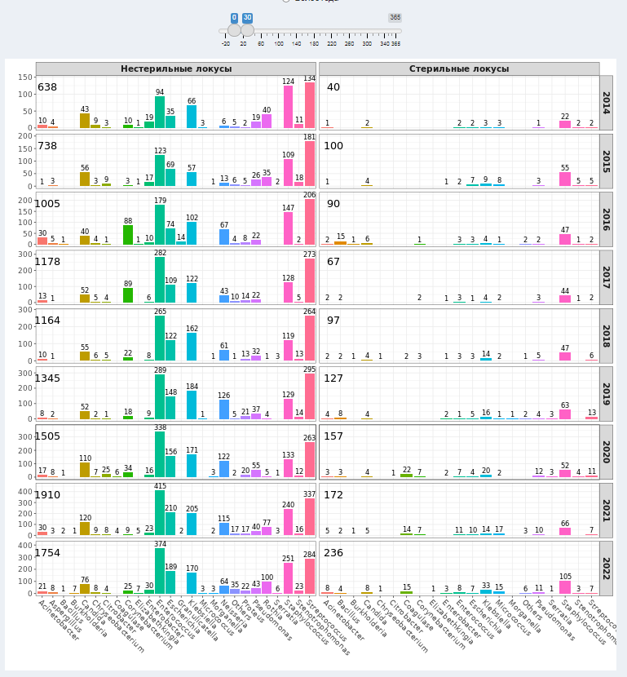
«А это вы в своих клиниках заражаете плохими бактериями!»
Д-20-0 2014-20222 гг.
Д0-30 2014-2022 гг.
Бактерии жили с пациентом
и хотят жить дальше

Slide 20
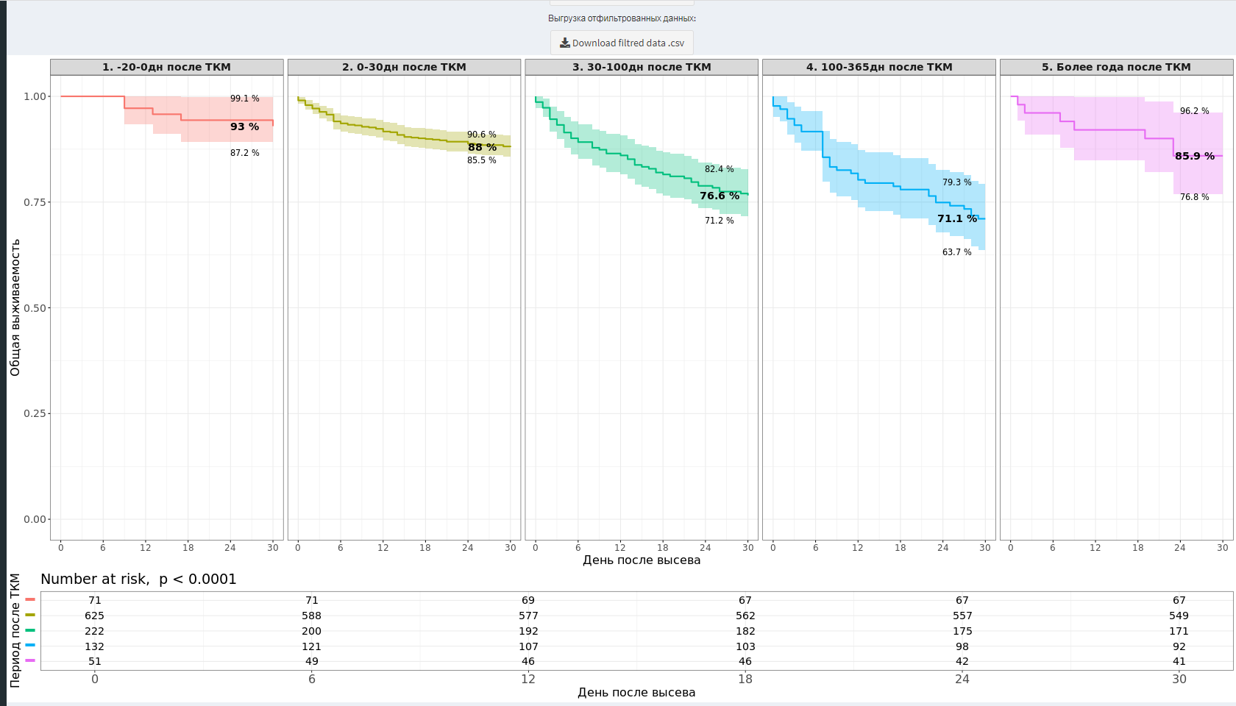
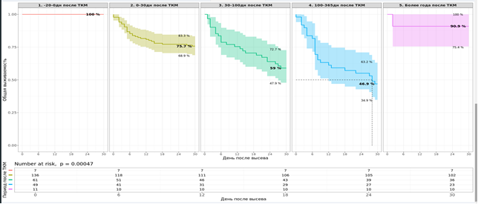
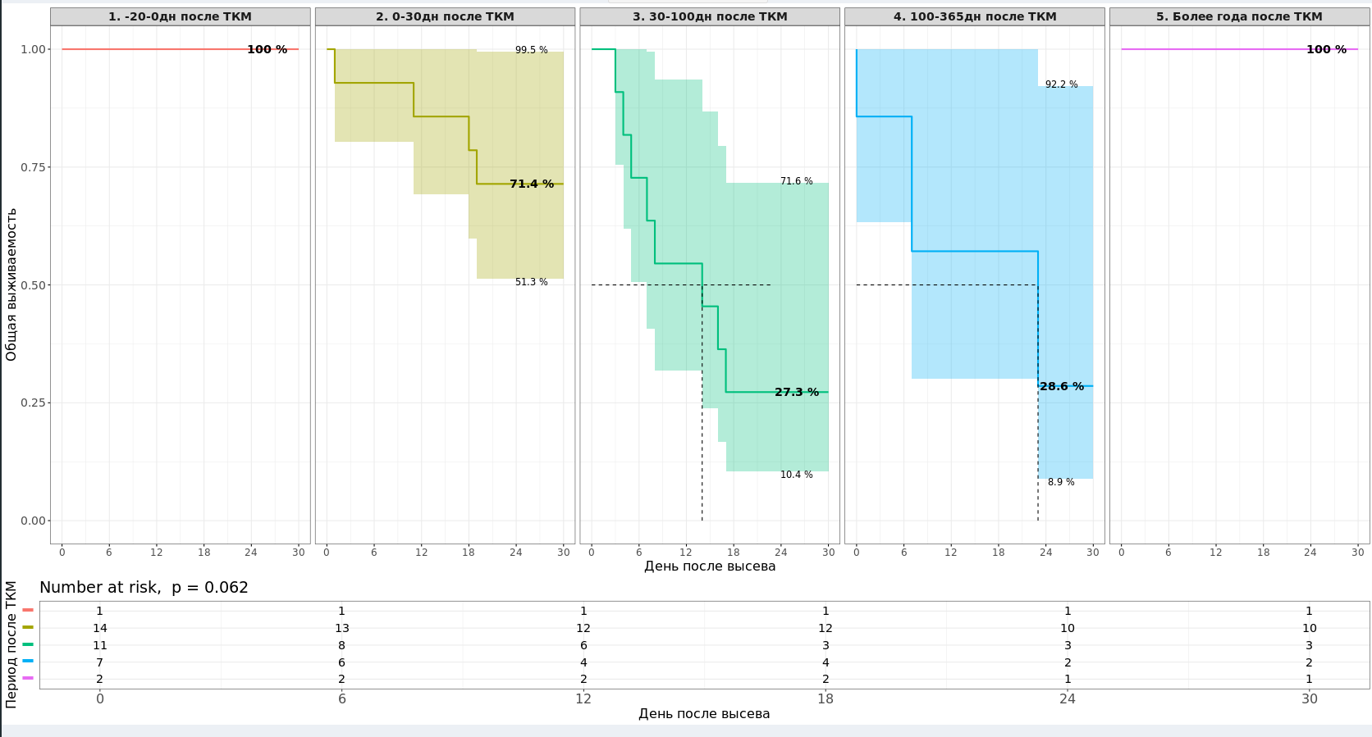
30-дневная выживаемость пациентов с инфекцией кровотока после ТКМ
Klebsiella pneumoniae
30 дневная выживаемость позволяет сократить влияние других причин, но не исключает их.
Фильтры: номер ТКМ, вид ТКМ, возрастная группа, временные периоды, микроорганизм.
Проверка на ошибки заполнения данных
Candida

Slide 21
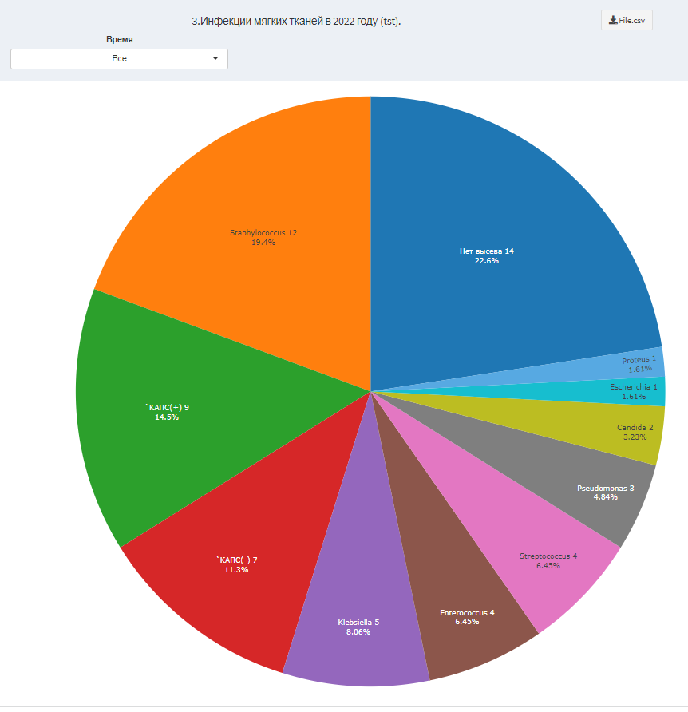
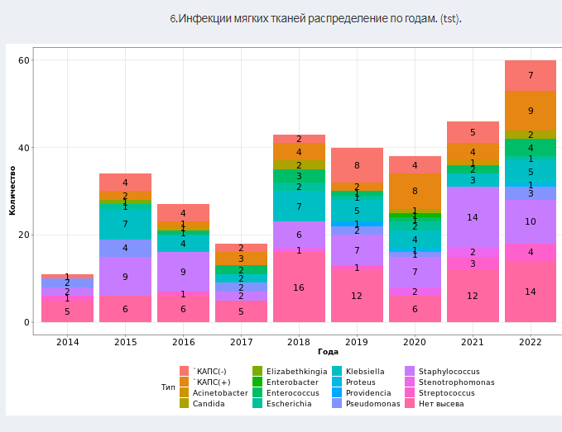
Инфекции мягких тканей.
Растет количество пациентов с ИМТ
Количество реципиентов ТКМ, которым был выполнен посев дефекта мягких тканей в 2022 году (test).
тип | Стер. Д-20-0 | Нестер Д-20-0 | Стер. Д+1+100 | Нестер Д+1+100 | Стер. Д+101+365 | Нестер. Д+101+365 | Всего стер | Всего нестер
Ауто | 1 | 0 | 2 | 2 | 0 | 1 | 5 | 4
Алло: | 1 | 5 | 8 | 27 | 2 | 7 | 9 | 42
гапло | 1 | 3 | 6 | 16 | 1 | 1 | 6 | 22
род | 0 | 1 | 1 | 3 | 0 | 2 | 1 | 8
нр | 0 | 1 | 1 | 8 | 1 | 4 | 2 | 12

Slide 22
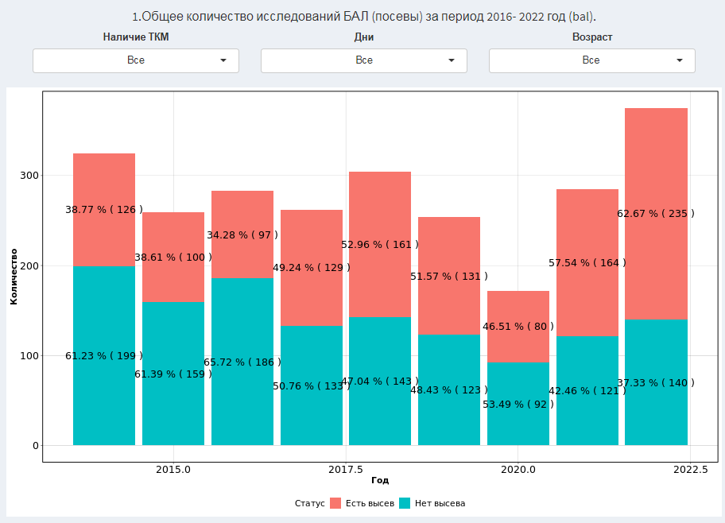
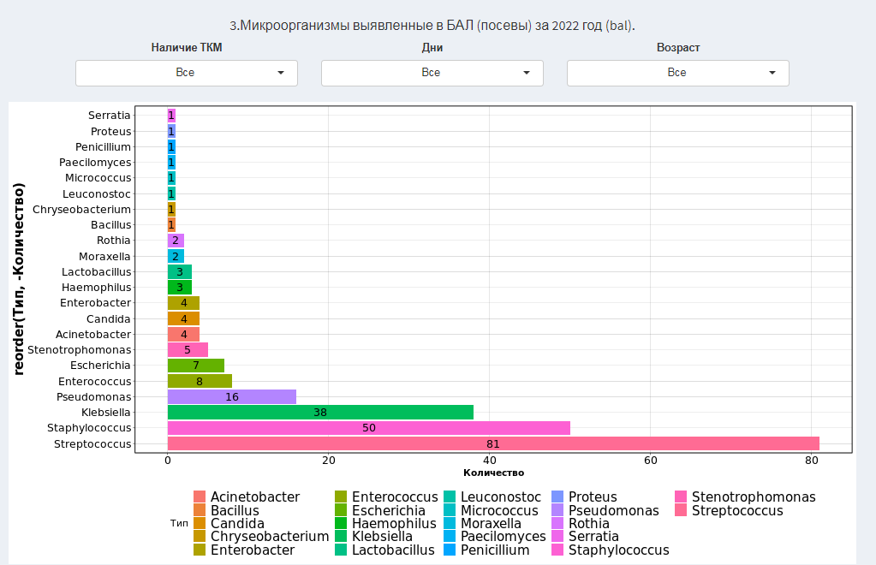
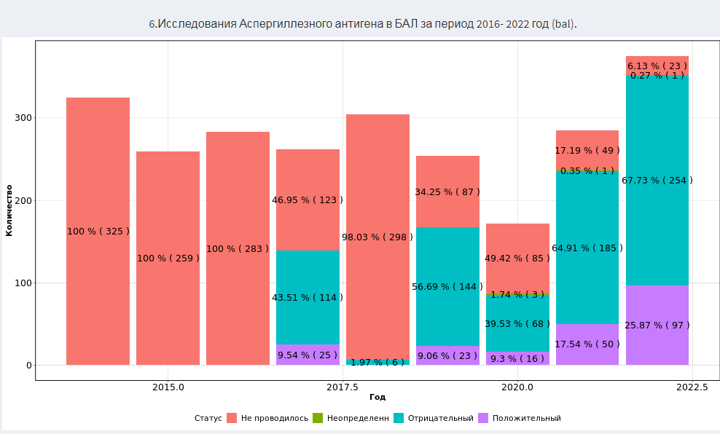
Исследование содержимого трахеобронхиального дерева
Только у 6% пациентов с + Аспергиллезным антигеном
удалось получить высев. Т.о. высока вероятность гиподиагностики грибковой инфекции

Slide 23
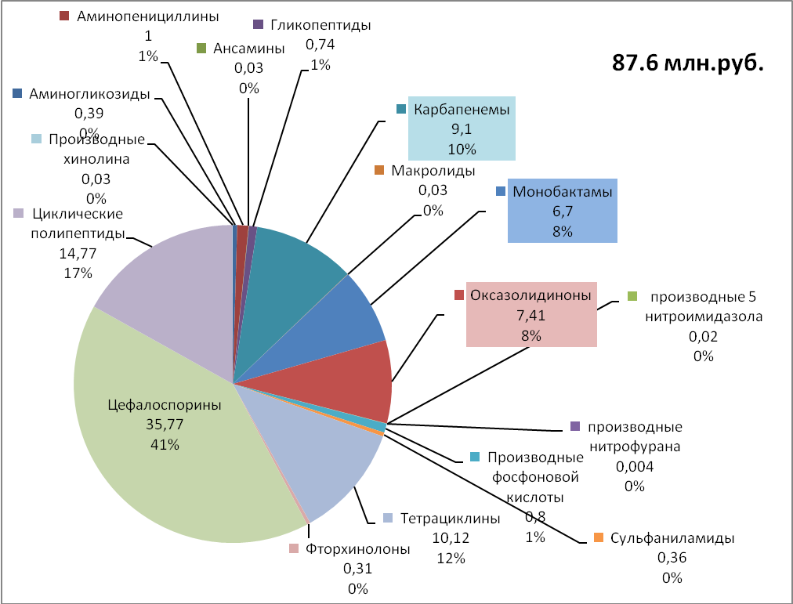
Ближайшие планы
Расследование причин назначения антибиотиков резерва
Оценить объективные показания
Эффективность применения
Резистентность бактерий
(параллельно создать общий сервис эффективности АБ-терапии)

Slide 24


Благодарность
Организаторам Medsoft
Сотрудникам клиники НИИДОГиТ
Сотрудникам управления информационного-технического обеспечения, Лабораторным службам ПСПбГМУ им. Павлова
Разработчикам МИС qMS

